Slide 1

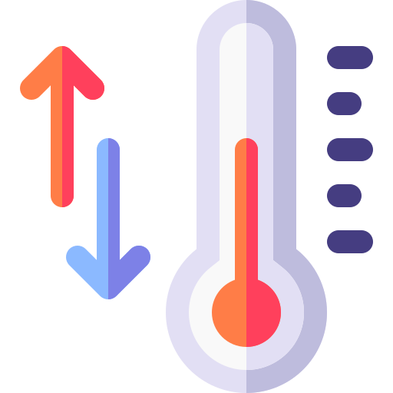



Aire acondicionado
Puede funcionar gracias a la información recogida por el sensor o la información recibida por el usuario desde el dispositivo móvil
Sensor de temperatura recoge la información
Envía la información recibida
Dispositivo móvil

